Slide 1
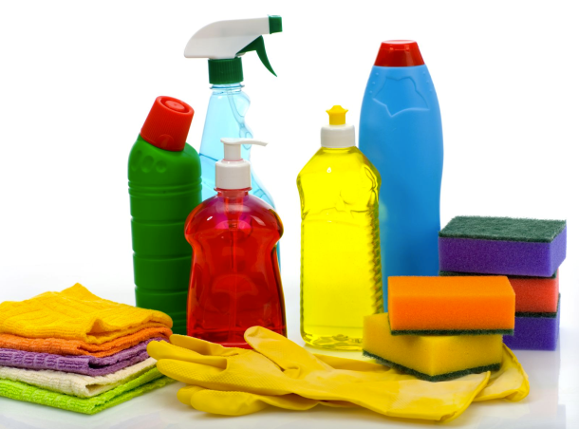
Хімічні речовини у побуті
підготували
Стебко Марія,
Бондар Аліна
11-Ф

Slide 2
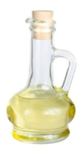
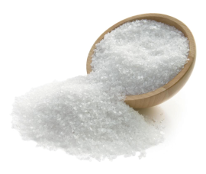
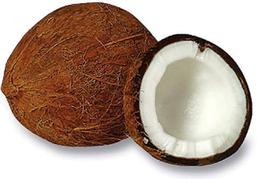
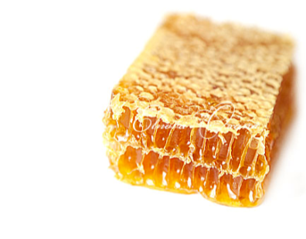
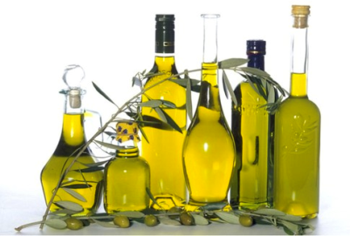
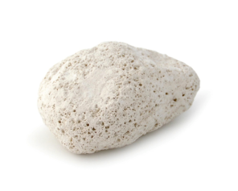
На початку нашої ери люди використовували в побуті близько 100 хімічних речовин як органічного походження (бджолиний віск, крохмаль, жири, оливкову та кокосову олію, оцтову кислоту тощо) так і неорганічного (пемза, кухарська сіль тощо). Крохмаль застосовувався для склеювання папірусу, яєчний білок — для склеювання виробів, бджолиний віск — для виготовлення фарб, покриття табличок для письма, виготовлення засобів догляду за меблями. Пурпур, індиго, хну використовували для фарбування волосся, а також бавовни, шовку, льону, вовни. У побуті знайшли застосування гіпс, лаки для розпису на стінах. До речі, яскраві зображення на стінах печер та прадавніх будівель збереглися й до наших часів. Багато секретів натуральних барвників загубилося в часі, але деякі збереглися і використовуються у наш час при виготовленні килимів та рушників народними майстрами.

Slide 3
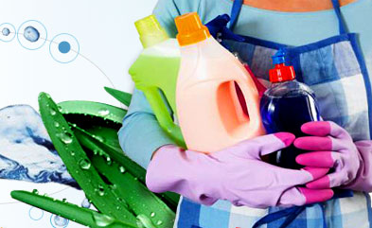
Нині побутова хімія — це самостійна галузь промисловості. Щороку у світі виробляється майже ЗО млн т товарів побутової хімії. Це мийні, чистячі, дезінфікуючі засоби, засоби догляду за меблями й підлогою, для боротьби з комахами і захисту рослин, засоби для вибілювання, підкрохмалювання, підсинювання, різноманітні фарби, клеї, автокосметика тощо.
У побуті широкого застосування набули мийні засоби. Річ у тім, що чиста вода добре видаляє із забрудненої поверхні лише розчинні в ній речовини. Часточки нерозчинних речовин, але які змочуються водою (гідрофільні), можна видалити за рахунок механічного впливу. Якщо ж речовини не змочуються водою (гідрофобні) і до того ж мають підвищену в'язкість, то практично їх не можна видалити водою. Це стосується жирових забруднень, воску, стеарину, олії, різних органічних речовин тощо. У таких випадках застосовується мило, а ще краще — синтетичні мийні засоби (СМЗ), що належать до групи поверхнево-активних речовин (ПАР). Мийна дія ПАР пояснюється їхньою здатністю часточки бруду жирового походження з'єднувати з водою.

Slide 4
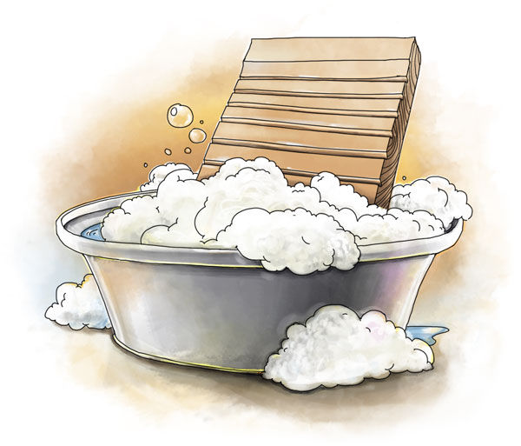
Залежно від призначення до складу СМЗ входять різні лужні добавки: силікат натрію, сода, фосфати натрію, які полегшують процес прання бавовняних і льняних тканин, капрону. Але ці СМЗ не можна застосовувати для прання виробів із вовни і лавсану, оскільки вони поступово руйнуються під впливом лужного середовища. Для таких виробів застосовують СМЗ, які створюють у воді нейтральну реакцію.
Під час прання виробів, які мають забруднення біологічного походження, наприклад плями крові, використовують СМЗ, що містять ферменти. Але слід пам'ятати, що не можна прати у дуже гарячій воді, оскільки ферменти за температури понад 40 °С руйнуються.
Деякі СМЗ містять відбілювачі, що руйнують стійкі забруднення, через які тканина набуває сірого або жовтого кольору.

Slide 5
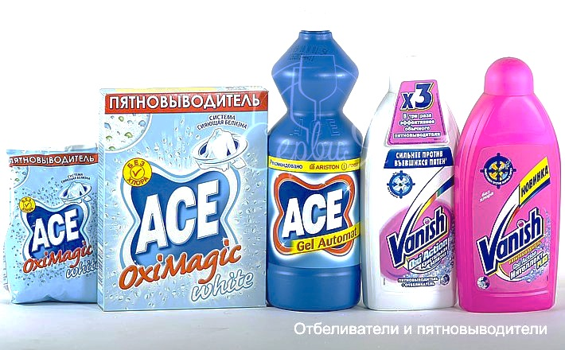
Відбілювачем може бути перборат натрію NaBO₃ • 4Н₂О, як сама пероксидна сіль, так і пероксид гідрогену Н₂О₂, що утворюється під час гідролізу солі.
Багато які штучні волокна здатні електризуватися, тобто накопичувати електричні заряди. Негативні заряди (електрони) можуть накопичувати нітрон, лавсан, ацетатні волокна. Позитивного заряду (через втрату електронів) набуває поверхня капрону, нейлону і частково вовна та шовк. Льняні та бавовняні тканини поглинають вологу, що сприяє стіканню електричних зарядів, тому вони й не електризуються.
Для запобігання електризації вироби із синтетичних тканин обробляють розчином «Антистатик».
Для чищення посуду, раковин у мийні засоби часто вводять тверді інертні речовини — абразиви, які полегшують механічне руйнування твердих забруднень.
Способи застосування СМЗ та інших препаратів зазначаються на упаковках, їх слід додержуватися, тоді використання товарів побутової хімії буде цілком безпечним.

Slide 6
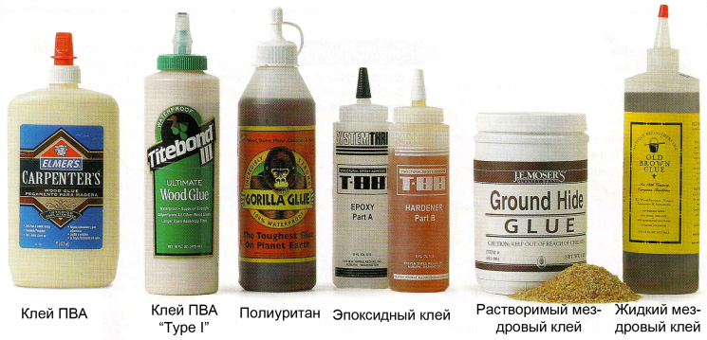
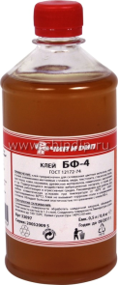
Клей БФ-4
Хімічна промисловість випускає великий асортимент різних клеїв. Міцність зчеплення клею відносно склеюваних поверхонь визначається силами міжмолекулярної взаємодії (електростатичними силами) або хімічними силами, які ведуть до утворення хімічного зв'язку.
До групи найкращих смол, клеїв і лаків належать епоксидні, їм властива висока липкість до скла, порцеляни, металів, пластмас, дерева та висока межа міцності. У побуті широко використовуються клеї типу БФ,
БФ-2, БФ-5, виготовлені на основі фенолформальдегідних смол.

Slide 7
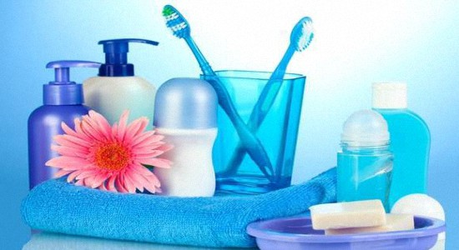
Випускається широкий асортимент засобів особистої гігієни і парфумерно-косметичних препаратів, засобів боротьби з комахами та по догляду за автомобілем, плямовивідні засоби і багато іншого. У цій галузі здійснюються науково-дослідні роботи, і асортимент товарів побутової хімії постійно розширюється.

Slide 8

У наш час багато вчених, інженерів, хіміків постійно поповнюють асортимент хімічних засобів, намагаючись винайти такі, які б не були шкідливими для здоров’я людини, екологічно чистими та не потребували для свого виробництва великих енергетичних витрат. Товари побутової хімії стають усе більш популярними, розширюються області їх застосування, росте річний обсяг виробництва. Звичайно, кожна, знов створена синтетична речовина, перш ніж потрапити до споживача, проходить експертизу на подразнюючу та алергічну дії. І все ж, велика кількість цих речовин є джерелами вивільнення у повітря продуктів, що здатні викликати алергію, стомленість, знизити імунітет. За статистикою ВООЗ, кількість нещасних випадків при поводженні людини з отруйними речовинами постійно росте, а особливо за останні 30 років. Їх причиною є сильнодіючі сполуки, наприклад, сірчана та оцтова кислоти, отруєння ліками, алкоголь і наркотичні речовини і лише останнє місце посідають випадки отруєння препаратами побутової хімії.

Slide 9
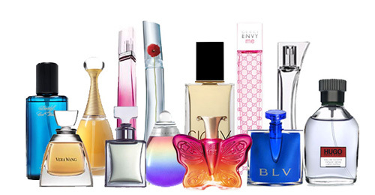
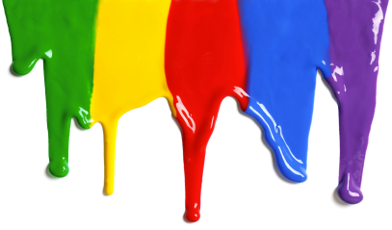
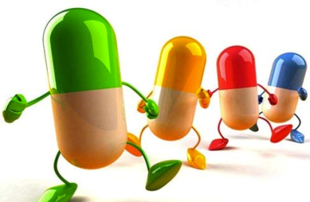
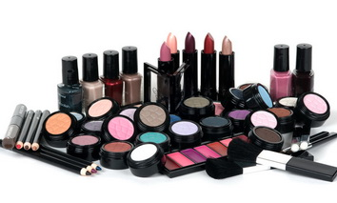
Косметика, парфуми, розчинники, ліки, харчові добавки, пестициди (препарати для сільського господарства), засоби побутової хімії — це все хімікати. Повний облік та оцінювання якості хімікатів ніколи не проводилися. Щороку до торгівлі надходять одна-дві тисячі нових назв хімікатів, більшість яких не проходять попередньої апробації й не отримують оцінювання к можливого впливу на довкілля. Дані, необхідні для повного оцінювання впливу на довколишнє середовище, здоров'я людей, охоплюють усього 10% пестицидів, 18% ліків, 80% хімічних речовин, що використовуються у торгівлі та технологічних процесах, не перевірено всебічно на токсичність.

Slide 10
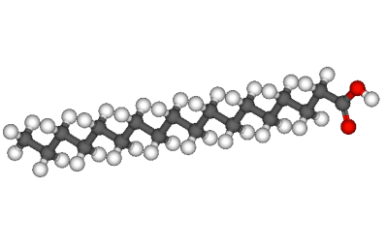
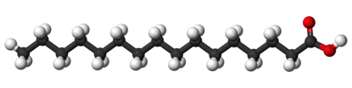
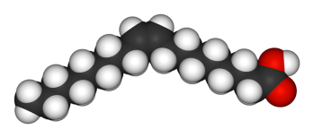
пальмітинова кислота
С₁₅Н₃₁СООН
пальмітинова кислота
С₁₇Н₃₅СООН
Вищі кислоти – це карбонові кислоти, молекули яких містять 10 і більше атомів Карбону. Серед них найважливішими є насичені кислоти – пальмітинова С₁₅Н₃₁СООН і стеаринова С₁₇Н₃₅СООН, а також ненасичена олеїнова С₁₇Н₃₃СООН. Ці кислоти раніше добували тільки з рослинних і тваринних жирів, тому їх ще називають жирними кислотами.
Пальмітинова і стеаринова кислоти – тверді речовини, а олеїнова – рідина. Сполуки практично не розчиняються у воді.
Хімічні властивості вищих карбонових кислот, як і нижчих кислот, зумовлені насамперед наявністю функціональної групи – СООН. Вищі карбонові кислоти дуже слабкі; вони реагують з лугами й спиртами.
олеїнова кислота
С₁₇Н₃₃СООН

Slide 11
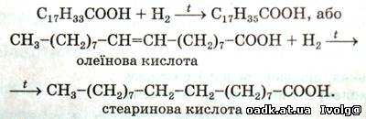
Олеїнова кислота є ненасиченою сполукою і тому здатна вступати реакції приєднання з галогенами, галогеноводнями тощо. Реагуючи з воднем, вона перетворюється на стеаринову кислоту:
Крім того, олеїнова кислота може окислюватися калій перманганатом та іншими окисниками.
Вищі карбонові кислоти добувають гідролізом природних жирів, а також окисненням високомолекулярних вуглеводнів нафти.

Slide 12
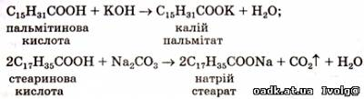
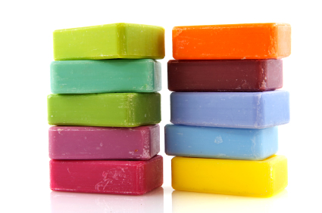
Мила
Широкого застосування набули солі жирних кислот – мила. Натрієві солі є твердими речовинами, а калієві – рідкими. Їхні аніони містять від 10 до 20 атомів Карбону. (Якщо атомів Карбону в аніоні солі менше 10, то сполука не виявляє мийної дії, а якщо більше 20, то сіль практично нерозчинна в воді.)
Мило виробляли вже із середніх віків. Традиційний процес миловаріння полягає в нагріванні жирів із лугом до утворення однорідної тягучої рідини. При добавлянні до неї насиченого розчину кухонної солі розчинність мила зменшується, воно виділяється з розчину і спливає на поверхню. Цей процес називається висолюванням. Мило збирають і заповнюють ним форми, де воно твердне.
Інший спосіб виготовлення мила полягає в дії лугу або соди на жирні кислоти:

Slide 13
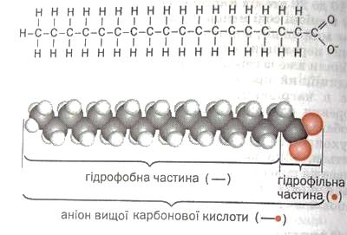
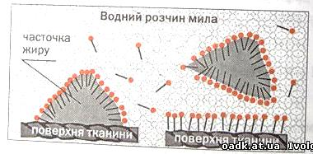
Мийна дія мила полягає у відокремленні частинок бруду, наприклад від поверхні тканини, й утворенні емульсії чи суспензії. Потрапляючи у воду, мило розчиняється і зазнає неповного гідролізу:
Аніон карбонової кислоти складається із двох частин – полярної (-СООН⁻) і неполярної (наприклад, С₁₇Н₃₅-). Неполярна (гідрофобна) частина аніона контактує із жировою складовою забруднення, а полярна (гідрофільна) залишається у воді, сполучаючись з її молекулами водневими зв’язками (як показано на малюнку нижче). Луг сприяє відокремленню частинок жирових забруднень від шкіри або тканини та їх подрібненню, а аніони кислоти – утворенню піни, в якій ці часточки утримуються.

Slide 14
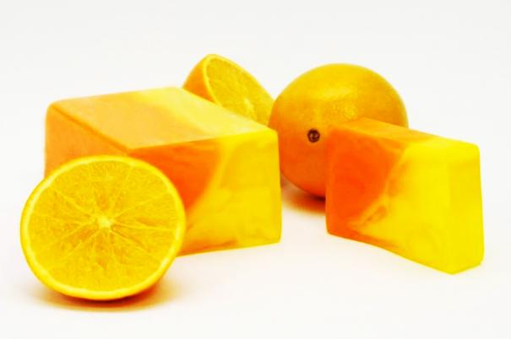
Мила належать до поверхнево-активних речовин(скорочено - ПАР). Це група органічних сполук, які містять полярні(гідрофільні) групи атомів різного складу і неполярні (гідрофобні) вуглеводневі ланцюги з більш ніж десятьма атомами Карбону.
Усі ПАР сприяють швидкому змочуванню водою забруднених поверхонь, відокремленню від них часточок бруду і переходу їх у розчин.
Використання мила має певні недоліки. Луг, який утворюється під час гідролізу, роз’їдає тканини, руйнує барвники. Мило втрачає свої властивості у твердій воді, бо йони Кальцію і Магнію, що містяться в ній, утворюють з аніонами жирних кислот малорозчинні солі:

Slide 15
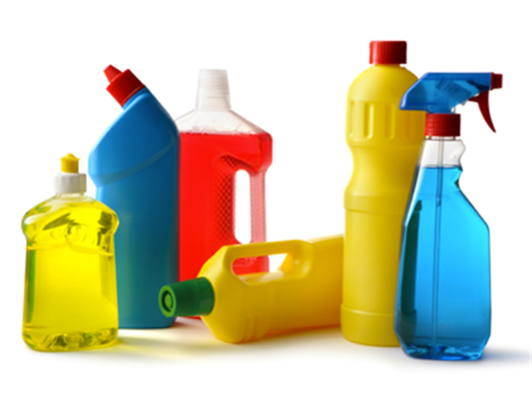
Синтетичні мийні засоби
Нині мила все більше витісняються синтетичними мийними засобами (скорочено - СМЗ), або детергентами, які позбавлені вищезгаданих недоліків. Основу СМЗ становлять поверхнево-активні речовини; у них є також різні добавки вибілювачі (хімічні, оптичні), ароматизатори, пом’якшувачі води, антистатики, дезінфікуючі речовини тощо. СМЗ здебільшого містять кілька поверхнево-активних речовин, які за властивостями доповнюють одна одну. Вміст ПАР різних типів у цих засобах сягає в середньому 35% за масою.

Slide 16
Правила поводження з хімічними речовинами
Не можна
змішувати залишки миючих засобів
використовувати пральні порошки та інші засоби для прання, миття посуду, засоби для чищення, що містять Хлор і хлоридну кислоту
дозволяти дітям користуватися миючими засобами
Потрібно
Миючі засоби, пральні порошки зберігати у недоступних місцях у герметичному посуді
зробити пробу на алергію миючих засобів (краплину розчину нанести на внутрішню поверхню передпліччя)
зберігати у важкодоступних для дітей місцях

Slide 17




Умовні позначення на речовинах побутової хімії
Читайте етикетки! На упаковці небезпечної для здоров’я побутової хімії є символи, які ви повинні навчитися розпізнавати. Це застережливі слова «Обережно», «Отрута», «Увага», «Небезпечно» або їхні графічні позначення. Дуже важливо знати різницю між цими термінами. Отруйні речовини: високотоксичні або отруйні речовини (символ у рамці у вигляді знаку «Стоп!»). Отрута: дуже небезпечний продукт, один з найтоксичніших. Невелика його частина, прийнята у разі вживання в їжу (в деяких випадках вистачає декількох крапель), може привести до летального результату. Небезпечна речовина: вогненебезпечне, їдке або високотоксичне (символ у шестигранній рамці). Увага або обережно: помірна токсична речовина (символ у трикутній рамці). Окрім цих символів, застережливих про небезпеку, на упаковці хімічних засобів також надруковані застережливі слова, що відображають ту або іншу міру токсичності.

Slide 18
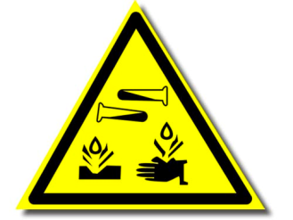



Їдкі (корозійні): у контакт з певними матеріалами і живими тканинами, роз’їдають їх. Це дуже ефективні миючі засоби, проте, надзвичайно шкідливі для шкіри, слизової оболонки і очей. Будь-які речовини, кислоту, що містять, або луг, є їдкими. Приклади: засоби для чищення металевих поверхонь, вибілювачі з хлором, засоби для прочищення раковин і миття батарей. Вогненебезпечні: легко займаються. Хоча вказівки на токсичність на упаковці зазвичай не міститься, більшість з подібних засобів є отруйними. Приклади: рідкий газ для заправки запальничок, скипидар, машинне масло, бензин, лак для волосся. Реактивні: речовини з можливими небезпечними хімічними реакціями. Приклад: вибілювач із хлором, змішуючись з амоніаком, виділяє отруйні випари. Вибухонебезпечні: будь-який аерозоль може вибухнути під тиском. Токсичні: речовини, що при проникненні в організм через травну або дихальну систему (а також через шкіру) здатні спричиняти серйозні пошкодження. Приклади: щуряча отрута, вибілювач, поліроль.

Slide 19
Намагайтеся уникати хімічних продуктів з наступним позначками:
Подразнюючий. Цей знак можна знайти на баночках із різними миючими і засобами для чищення. При потраплянні в очі та на шкіру такий продукт може спричинити свербіння, подразнення і навіть запалення. Слід не допускати потрапляння в очі, а також ретельно мити руки після роботи з цією речовиною. Намагайтеся також працювати в добре провітрюваних приміщеннях — випари цих продуктів можуть спричинити кашель і запалення дихальних шляхів.
Шкідливий. Цей знак найчастіше зустрічається на упаковках з розчинниками, лаками і фарбами. Він означає те, що продукт містить одну або декілька шкідливих чи токсичних речовин.
Їдкий. Їдкими можуть бути різні засоби для очищення каналізаційних труб. Попереджувальний знак означає те, що у складі продукту міститься луг або кислота у великій концентрації. При потраплянні на шкіру засіб може спричинити важкі опіки і серйозні пошкодження шкіри, м’язової тканини і слизової оболонки. При роботі з такими продуктами треба обов’язково вдягати рукавички.
Небезпечний для навколишнього середовища. Цей символ попереджає про шкідливість продукту для природи. У його складі можуть міститися речовини, що створюють загрозу для життя живих організмів.

